Slide 1
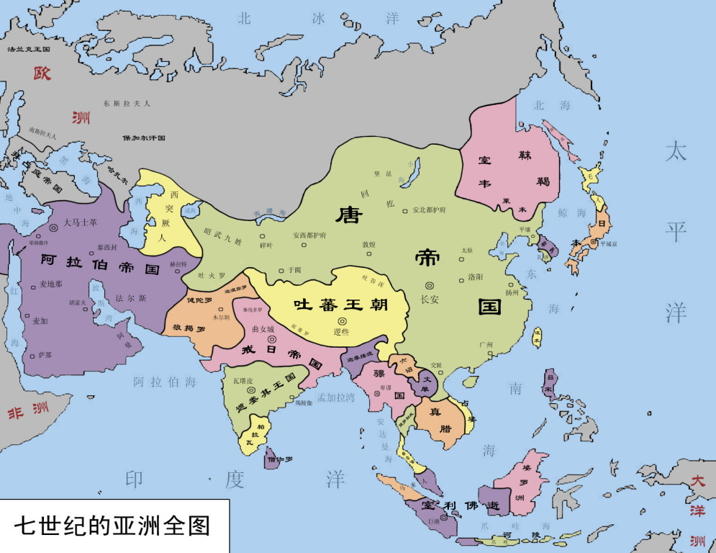
封建时代的亚洲国家

Slide 2

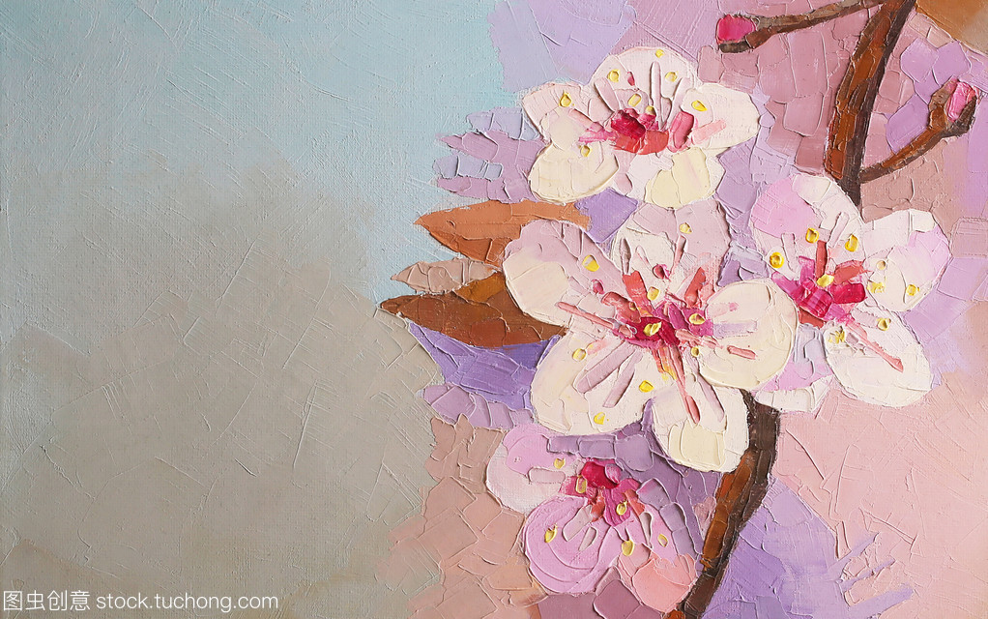

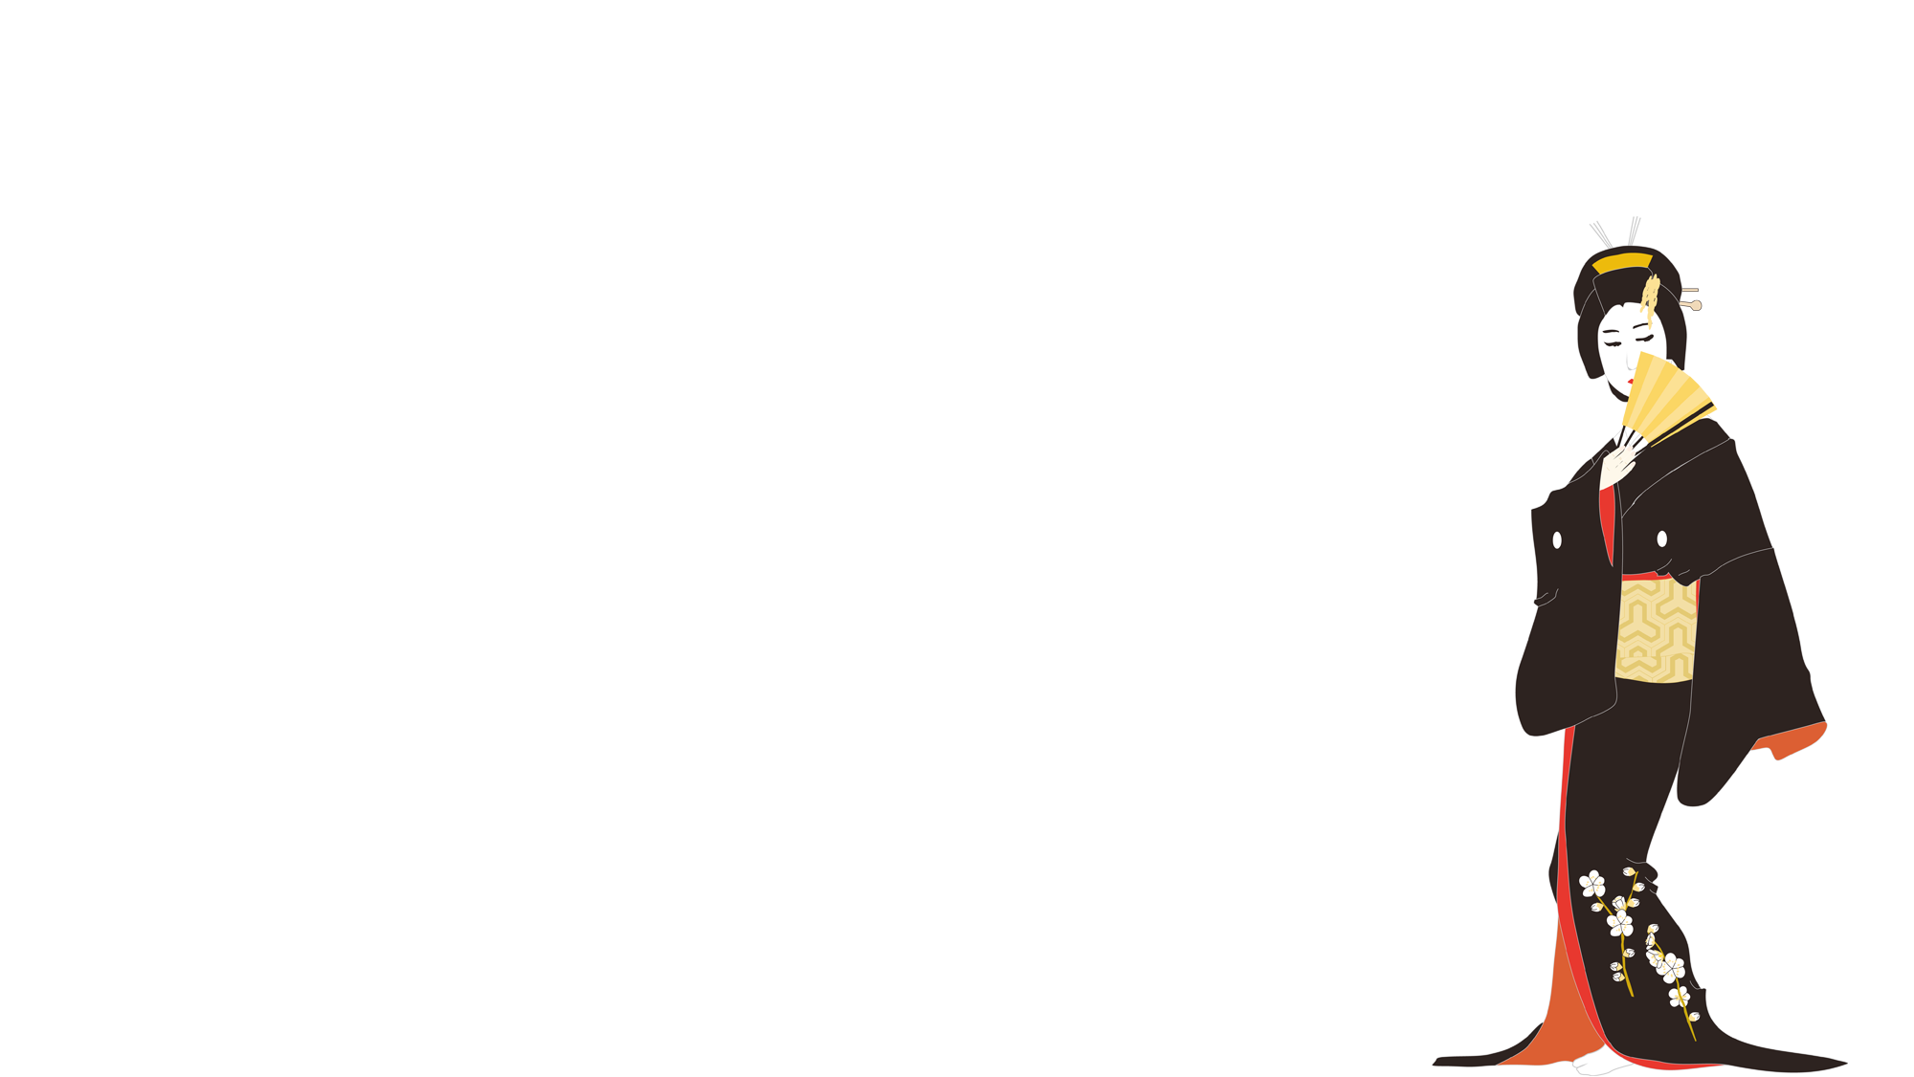
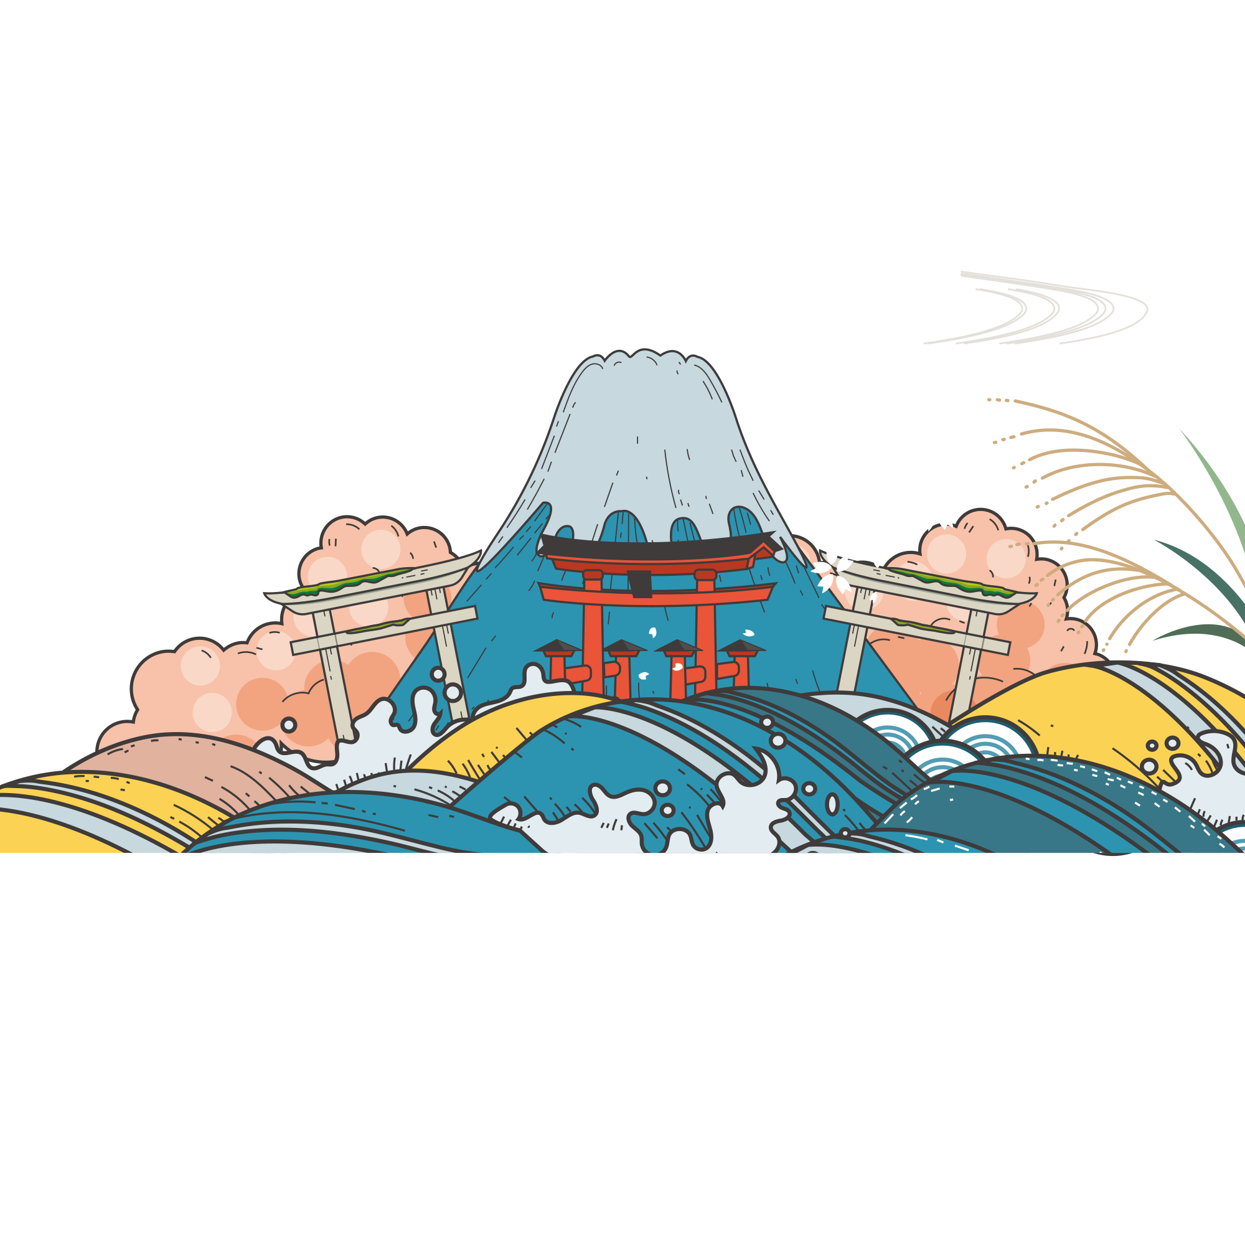
第四单元 封建时代的亚洲国家
第11课 古代日本

Slide 3
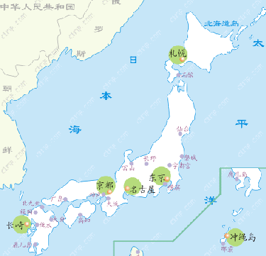

今天的日本
日本位于亚洲东部，由北海道、本州、四国、九州四个大岛及3900多个小岛组成。是一个四面环海的岛国。国土面积共计37.78万平方公里，人口1.26亿左右。
北海道
本 洲
九洲
四国

Slide 4
6世纪以前的日本：
早期国家的的诞生
大化改新：
中央集权制国家的形成
武士和武士集团：
幕府统治

Slide 5
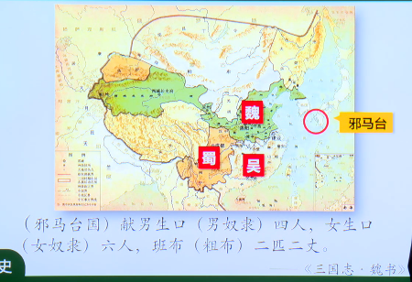
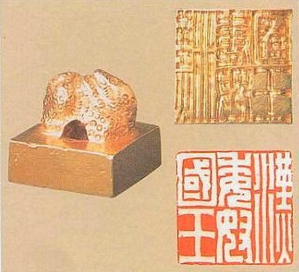
6世纪以前的日本
100多个小国
1-2世纪
乐浪海中有倭人，分为百余国，以岁时来献见云。
——《汉书˙地理志》
光武帝建武中元二年（57年），倭奴国奉贡朝贺，光武帝刘秀赐以印绶。
——《后汉书・东夷列传》
邪马台国在3世纪曾数次向三国中的魏进贡，并接受了魏帝的册封与印绶。
——《三国志・魏书・乌丸鲜卑东夷传》
（邪马台国）献男生口（男奴隶）四人，女生口（女奴隶）六人，班布（粗布）二匹二丈。
——《三国志˙魏书》

Slide 6
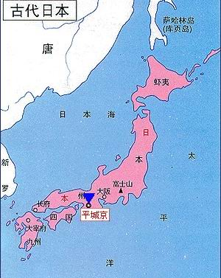
6世纪以前的日本
100多个小国
奴隶制国家“大和国”出现
大和实现统一
1-2世纪
3世纪
5世纪
3世纪时，在本州中部出现了一个较强大的奴隶制国家，叫“大和国”。
5世纪，大和统一了日本。

Slide 7


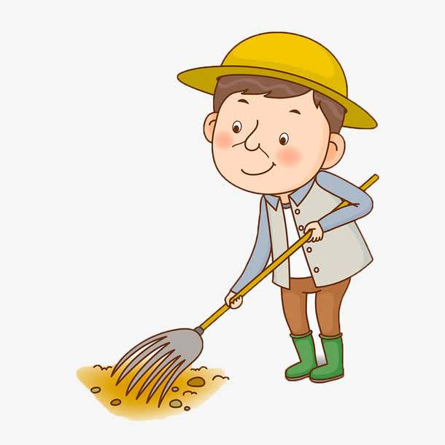
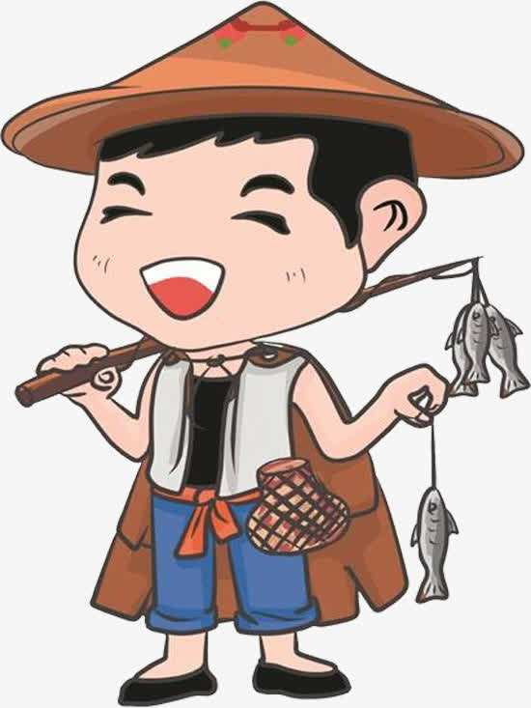
阅读课本，了解大和国是怎样统治全国的？
最高统治者称“大王”
贵族/王室
大 王
生产组织形式
领地
部
贵 族
部民
私有领地
平民
平民
平民
地位近似奴隶
“田 部”
“海 部”

Slide 8
大化改新 走向封建
一、大化改新的背景
材料一：7世纪的时候，日本处在奴隶社会，阶级矛盾十分尖锐。世袭贵族占有大量土地、奴隶及部民，权势很大。地方贵族反抗中央贵族，政局十分混乱。7世纪中叶，日本由大奴隶主贵族苏我氏父子实行专制统治，天皇无实权，各种矛盾空前激化。
①国内：阶级矛盾尖锐，政局混乱（根本原因）
材料二： 六七世纪之交，中国重新实现统一，隋、唐两朝相继崛起……高度发达的中国封建文化对周边国家和东亚世界产生了强烈的影响。在朝鲜半岛，高句丽、百济、新罗三国改革政治体制，加强集权化……东亚政治形势的变化给日本带来巨大压力。
——吴于廑、齐世荣《世界史》
②国际：中国隋唐的制度先进，影响日本（催化因素）

Slide 9
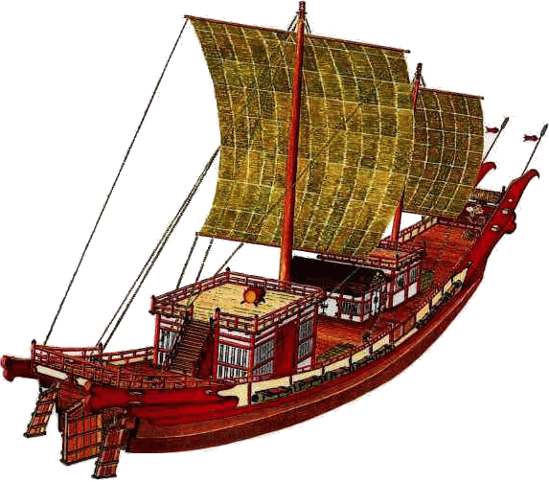
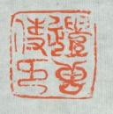
“大唐国者，法式备定，珍国也，常须达。”
——《日本书纪》
遣唐使船
遣唐使印

Slide 10
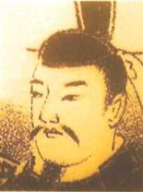
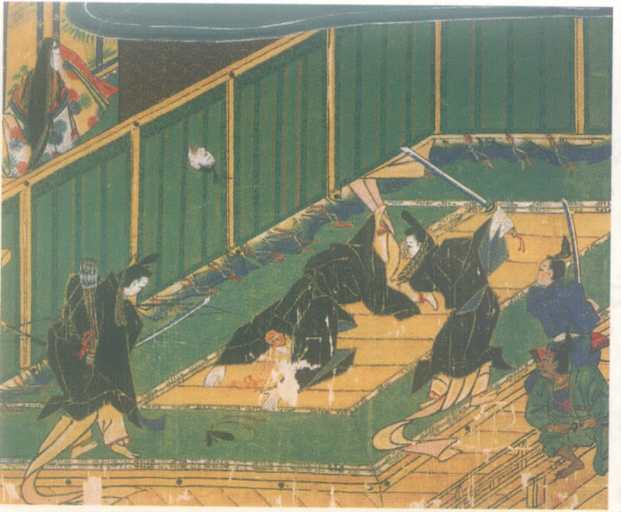
大和国宫廷政变——乙巳之变
孝德天皇
中大兄皇子联合中臣镰足发动政变，刺杀贵族权臣苏我入鹿，拥立孝德天皇。
孝德天皇即位后，效仿中国定年号为“大化”。7世纪中期（公元646年），孝德天皇颁布改新诏书，大化改新开始。
Notes:
7世纪时，日本依处于奴隶社会，世袭贵族占有大量土地、奴隶以及部民，权势很大。中央贵族之间争权夺势，地方贵族反抗中央贵族。部民不堪遭受压迫，反抗不断。

Slide 11

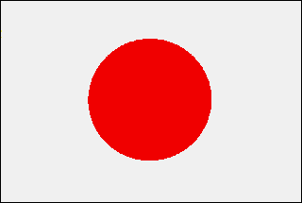

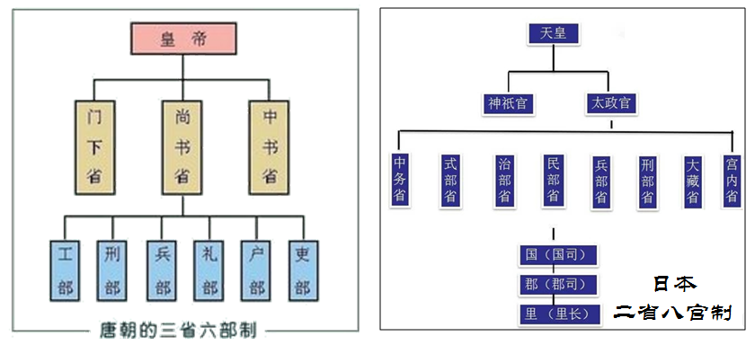
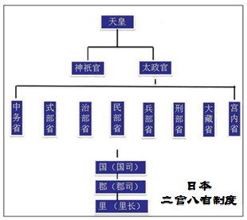
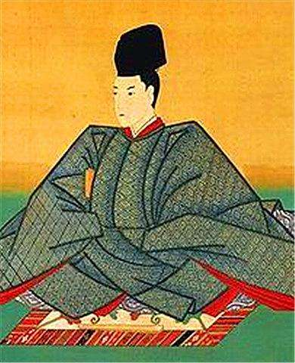
改革行政制度，在中央设二官、八省，地方设国、郡、里等官职。官职的任免权都在中央，废除官职终身世袭制，实行中央集权。
-----《改新之诏》
二. 大化改新
大和 正式改称 日本国
背景
国际：中国文化直接影响着日本，推动日本进行改革
国内：社会矛盾尖锐（根本原因）
概况
646年，日本仿照唐朝的典章制度，进行改革。
建立以天皇为中心的中央集权制度（二官八省制），地方设国、郡、里三级，由中央派官治理。
内容
（1）政治上：
（2）经济上：
①将土地、部民收归国有；
孝德天皇
②班田收授法: 国家将土地分给公民，每六年授田一次，不能终身使用，不能买卖。(均田制)
③统一赋税。（租庸调制）
Notes:
班田收授法，类似中国均田制）；统一赋税（租庸调制）意为日出之国。日本大化改新后，效仿中国隋唐时期的三省六部制而建立起来的中央官制。律令制下的中央官制以二官八省为基本体制。君主在天皇之下，置有担当朝廷祭祀的神只官与统括国政的太政官(二官)，太政官之下实际的行政置八省分担，具体包括:中务省、式部省、治部省、民部省、兵部省、刑部省、大藏省、宫内省。1.中央集权的建立有利于统治根基和国内局势的稳定。2.抑制了土地兼并，减少了剥削，使得底层的劳动人民生活有了保障。3.把广大部民从氏族贵族的占有下解放出来，作为公民授予口分田，负担一定的租庸调，地位有所改善，提高生产积极性，人民生活有了保障就不会出现部民起义那样的动乱，从而稳固了统治根基。4.不仅充实了国库，也提升了日本政府的综合实力

Slide 12

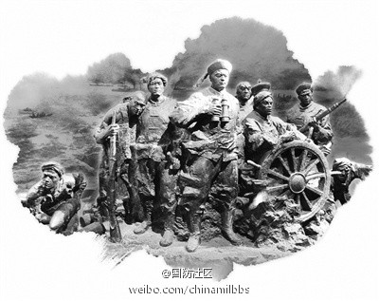

人教版九年级上册
第11课 古代日本
第四单元
大化改新给日本社会带来的变化
国家班田，获得生产资料和提高社会地位的部民变成农民
私地私民
贵族世袭
公田公民
国家任免
大化
改新
农民缴纳租庸调国税，国家与农民的关系是地主国家对农民的剥削关系。农民生产积极性提高，推动生产发展。
大化改新把氏族豪强改造成为律令国家服务的官僚，大大削弱了他们的传统特权，形成了以天皇为首的中央集权国家，限制了为争夺土地和人民而进行的无休止的斗争，为经济和文化的发展创造了比较稳定的社会环境。
影响
大化改新使日本发展成为中央集权制的封建国家。
奴隶社会
封建社会

Slide 13


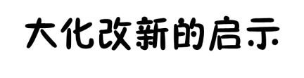
日本这样一个资源匮乏的岛国，现在却是世界第三经济大国，从今天我们学习古代日本这段历史，你有何启示？
合作探究
日本皇室标志
一个国家或民族应该善于学习别人的长处和先进文化，要正视自身的不足，积极改革求新，与时俱进 。

Slide 14
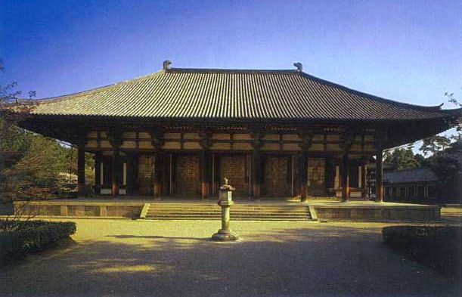
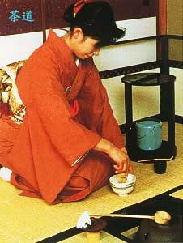
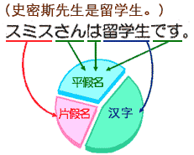

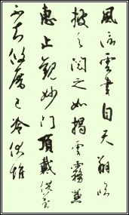
大化改新 走向封建
四、唐朝文化对日本的影响
你能举例说明日本文化当中有哪些地方是学习中国的吗？

Slide 15
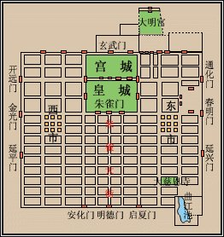
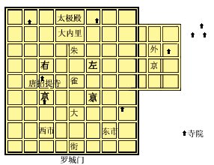
西市
东市
朱雀大街
唐长安城平面图
平城京平面图

Slide 16
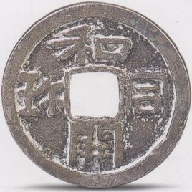
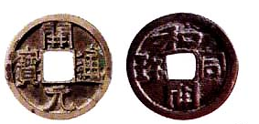

寳
开元通宝
和同开珎
（始铸于621年）
（始铸708年）
和同开珎，唐玄宗开元年间流入中国的日本铜钱。日本学者狩谷棭斋认为，"同"系"铜"之省文，"珎"系"宝"之省文，故"和同开珎"应读为"和铜开宝"。
日本中古之制度，人皆以为多系日本自创，然一检唐史，则知多模仿唐制。
——木宫泰彦《中日交通史》

Slide 17
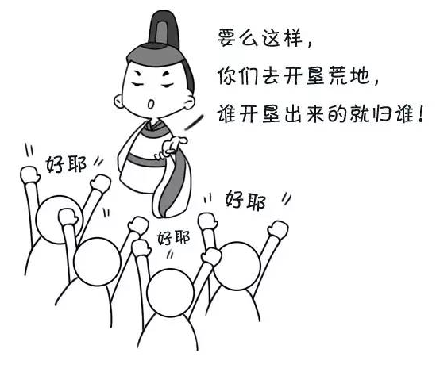
大化改新百余年后，日本社会又出现了怎样的情况？
凡新掘沟渠开垦的田地准许三代占有，利用旧沟渠开垦的田地准许终身占有。
——《三世一身法》723年
贵族、豪门、寺院大量购买、兼并土地,促进土地私有制发展。
土地私有、土地兼并盛行
封建庄园形成，“不输不入”
为保护庄园，出现武士和武士集团
Notes:
为了刺激大家积极性天皇改变了想法，日本土地私有化开始.10世纪左右经过100多年土地私有化各地出现了不同规模的庄园

Slide 18
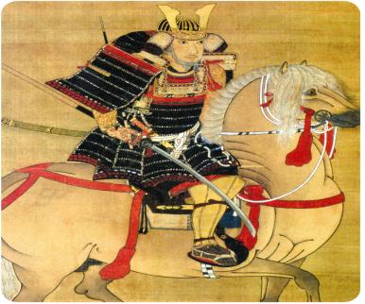

三、武士与武士集团
背景：
土地私有和土地兼并盛行，贵族、豪门、寺院大量购买、兼并土地，组成庄园。
武士：
地方豪强为保护自己的庄园（目的），组成一种血缘关系和主从制相结合的军事集团（性质），成员称为“武士”。
武士集团：
武士集中在一地区最强大豪强贵族旗下，组成武士集团。
源氏
击败
平氏
幕府

Slide 19
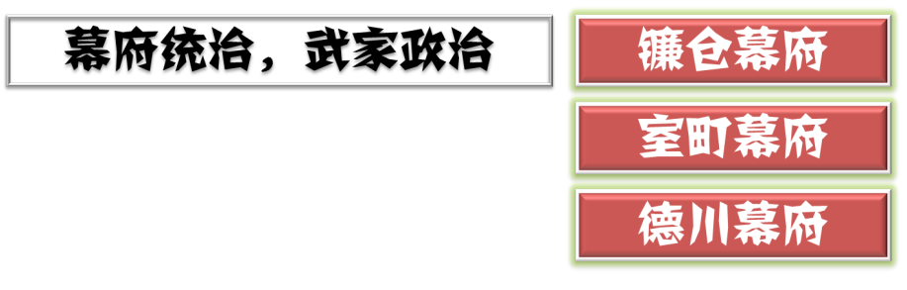
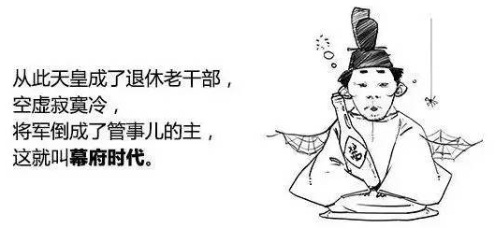
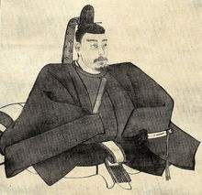
3.幕府统治：
时 间：
人 物：
地 点：
幕府特点：
12世纪晚期
源氏首领源赖朝（征夷大将军）
镰仓
拥有独立于朝廷的政治、军事权力；天皇实际大权旁落，成为一种礼仪性的摆设。大权基本掌握在武士阶层手里。
源赖朝
（1147——1199）
影响：
日本由此进入长达近700年的幕府统治时期。
Notes:
幕府统治，又名“武家政治”，表现为军人以“挟天子以令诸侯”的方式进行统治。幕府的最高统治者为征夷大将军，亦称“幕府将军”。在日本历史上，幕府统治共历三朝。1192年－1333年为源赖朝的镰仓幕府时期；1336年－1573年，为足利尊氏开始的室町幕府统治时代；1603年－1868年，为德川家康开始的江户幕府时代。

Slide 20
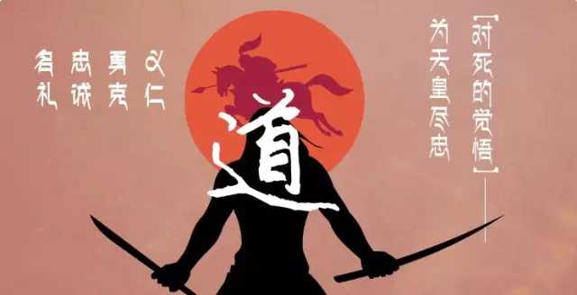
武士效忠的是他的主公，而不是国家。
实质就是以最大的勇敢和牺牲精神做主人的忠实奴仆。
“当生与死逼迫你选择时，唯干脆利落地选择死。”
“我讨厌考虑那些所谓的是非、正邪。不顾一切的尽心侍奉，无论什么事情都首先考虑主君就可以了。”
---山本常朝《叶隐》
思考：武士效忠的对象是谁？武士道的实质是什么？
Notes:
效忠的对象不是国家，而是他的主公，事亲之孝、待妻之义、对子之慈都必须让位于对主公的忠诚。

Slide 21

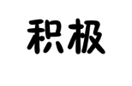


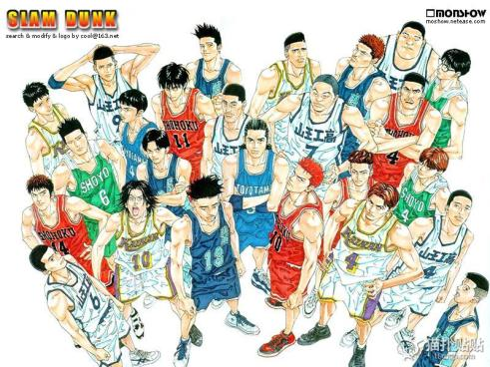
武士出现 幕府掌权
为篮球魅力所征服的少年，通过不懈努力，最终打进全国大赛
樱花在日本被称做武士之花，或者死亡之花，是日本所宣扬的民族精神的代表，表示为了瞬间的灿烂即使死亡也在所不惜。

Slide 22
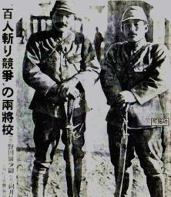
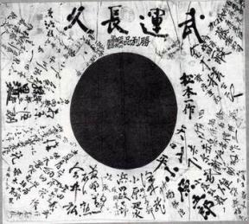
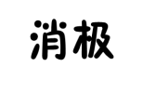
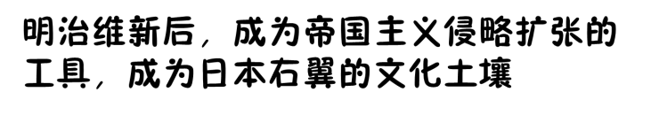
武士出现 幕府掌权

Slide 23
课堂小结
古代史上，日本在亚洲拜认了第一位老师，向老师学习。但明治维新后不久，日本就对他的第一位老师发动战争，逼老师签订不平等条约，收钱占地。20世纪30年代，他再一次向他的第一位老师发动战争。
——摘编陈冰《作坊里的日本》

Slide 24
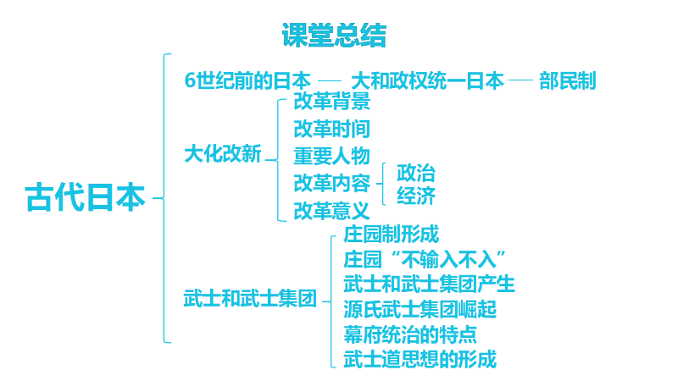

Slide 25
课堂训练
1. 公元1世纪前后在日本本州中部兴起，后来统一各地的“大和”是一个（ ）
A.部落联盟 B.氏族组织
C.奴隶制国家 D.封建专制国家
2.7世纪中期，通过改革向封建社会过渡的亚洲国家是（ ）
A.罗马共和国 B.亚历山大帝国
C.法兰克王国 D.日本
3.幕府制度是日本封建时代的一种军事集权政治制度。在这一制度下，统治大权归封建武士首领“将军”，天皇形同虚设。日本进入武士专权的幕府始于（ ）
A.德川幕府 B.镰仓幕府
C.室盯幕府 D.江户幕府
C
D
B

Slide 26
4.645年，孝德天皇在日本史上第一次使用年号“大化”。第二年，他发布了《改新之诏》，在各个领域进行了制度改革。其内容之一是（ ）
A．实行贵族世袭制
B．把部民转化为国家公民
C．分封贵族为诸侯
D．没收农民所拥有的耕地
5.武士集团的长期统治逐渐形成了武士道。下列不属于武士道精神的是（ ）
A.忠义节烈 B.宣扬忠诚
C.忠于国家 D.无畏
B
C

